Slide 1
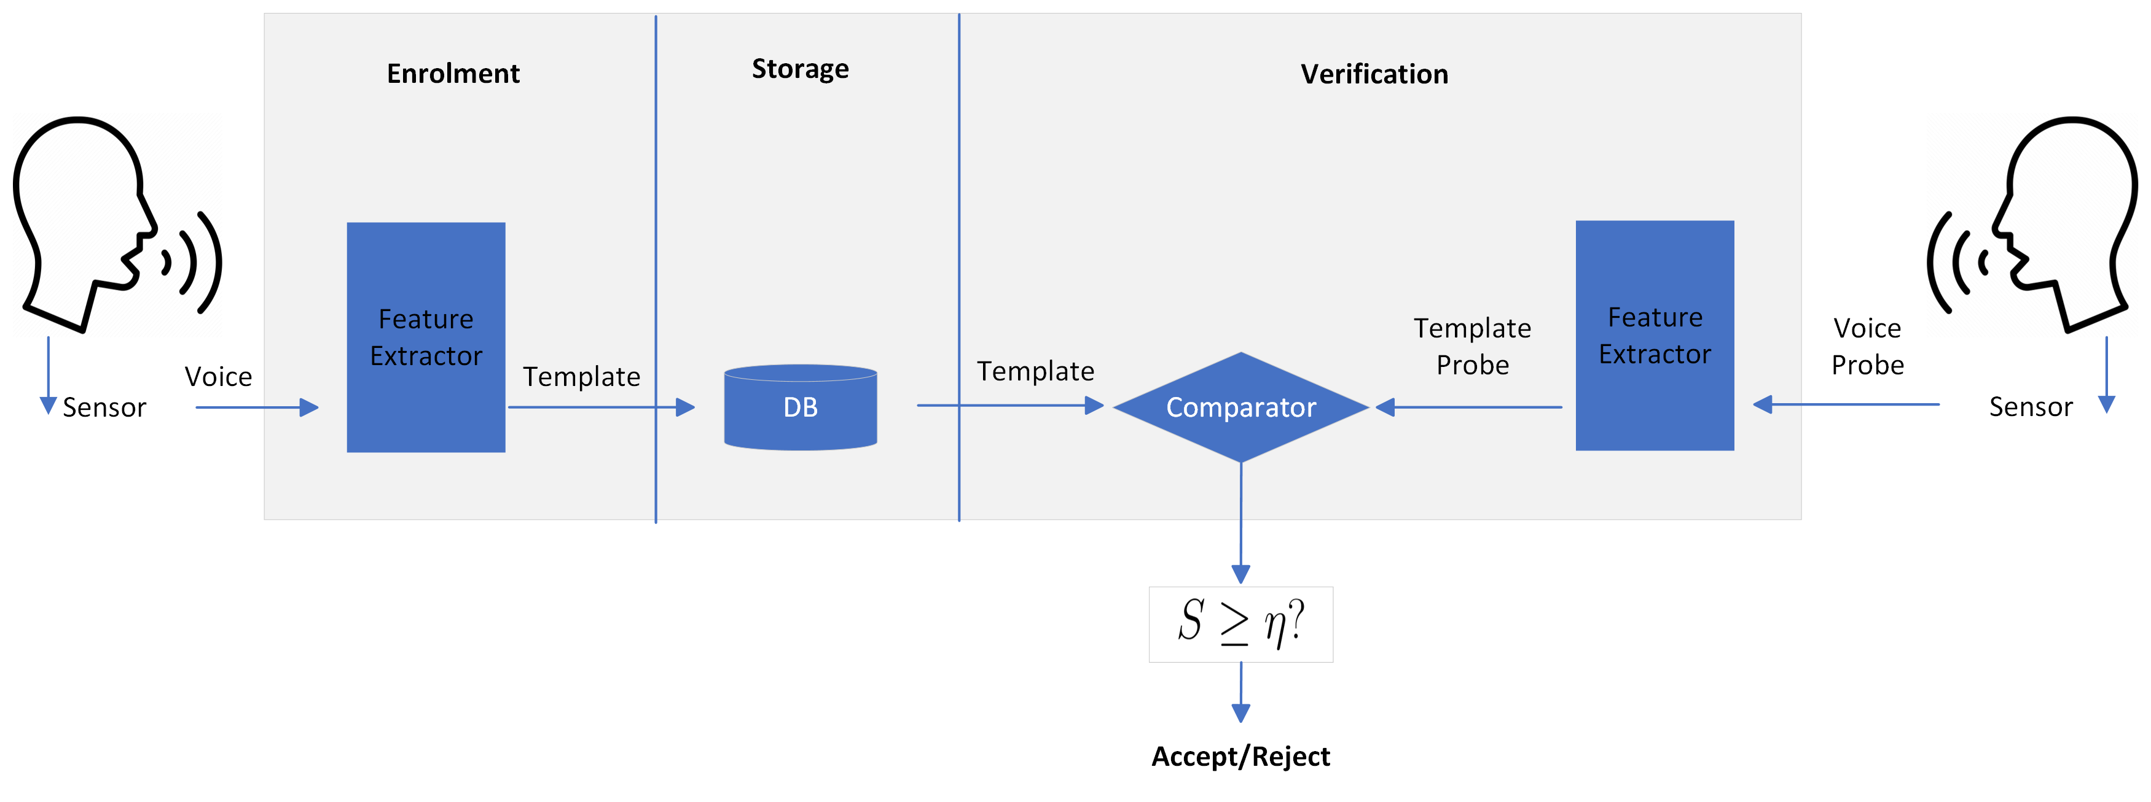
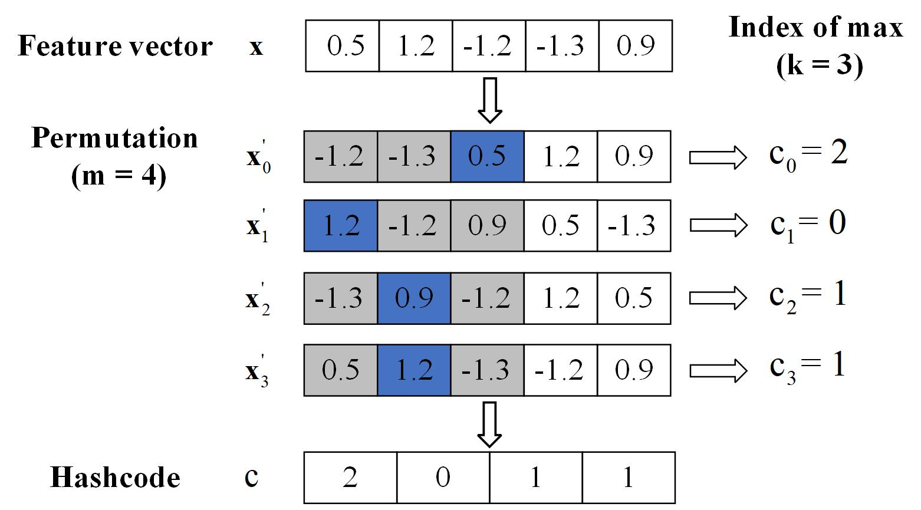
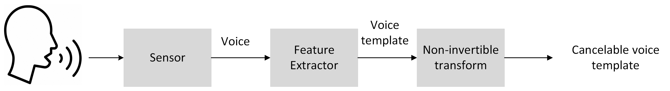
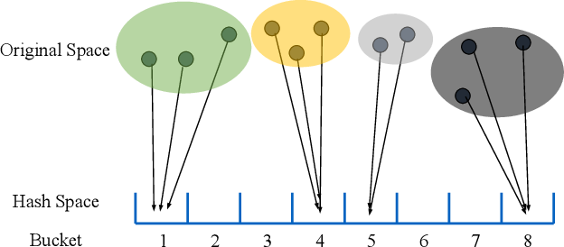
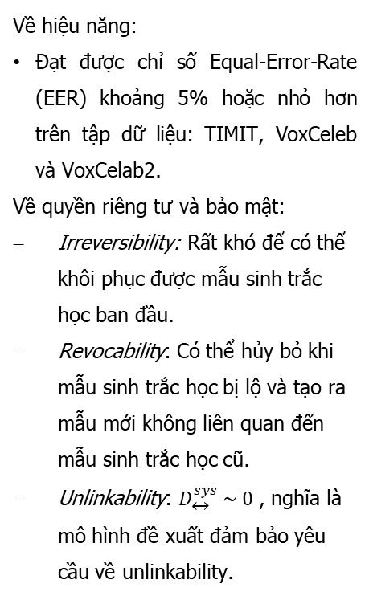
Bảo vệ quyền riêng tư trong hệ thống chứng thực người dùng bằng giọng nói dùng Cancelable Biometrics
Nguyễn Đại Dương¹
¹ Trường Đại học Công nghệ thông tin, Đại học quốc gia thành phố Hồ Chí Minh, Việt Nam
What ?
Why ?
Tôi muốn nghiên cứu về một mô hình bảo vệ quyền tự của dữ liệu sinh trắc học giọng nói:
Từ các mẫu giọng nói được lưu trữ (không có cơ chế bảo vệ): có thể sử dụng để tạo ra mẫu giọng nói tương tự người ban đầu; giọng nói của mỗi người là đặc thù và không thể thay đổi khi nó bị lộ
Đề xuất một mô hình Cancelable Biometrics (CB) nhằm nâng cao hiệu năng của việc sử dụng dữ liệu giọng nói để xác thực người dùng trong khi vẫn đảm bảo an toàn đặc điểm sinh trắc học của người dùng.
Các mô hình hiện tại thường làm giảm đi hiệu suất của việc sử dụng dữ liệu sinh trắc học để nhận dạng vì nó làm mất đi nhiều thông tin từ mẫu sinh trắc học thông qua hàm biến đổi
Chứng minh mô hình đảm bảo được quyền riêng tư dữ liệu giọng nói (theo tiêu chuẩn ISO/IEC 24745
Overview
Ví dụ: Non-invertible transform: Thuật toán WTA Hashing
x: Vector đặc trưng được trích xuất từ giọng nói của người dùng
(vd: i-vector)
Hệ thống xác thực dựa giọng nói truyền thống.
Minh họa cho mô hình CB bảo vệ mẫu giọng nói
Description
1. Cancelable Biometrics (CB)
2. Trích xuất đặc trưng
4. Kết quả dự kiến
Phương pháp này sử dụng hàm một chiều để làm biến dạng mẫu giọng nói gốc
Thu thập mẫu đặc trưng giọng nói: Trích xuất i-vector từ các tập dataset TIMIT, VoxCeleb và VoxCeleb2 để làm input cho mô hình CB.
i-vector là một trong những phương pháp trích xuất đặc trưng phổ biến nhất trong nhận dạng giọng nói.
Về hiệu năng:
Đạt được chỉ số Equal-Error-Rate (EER) khoảng 5% hoặc nhỏ hơn trên tập dữ liệu: TIMIT, VoxCeleb và VoxCelab2.
Về quyền riêng tư và bảo mật:
Irreversibility: Rất khó để có thể khôi phục được mẫu sinh trắc học ban đầu.
Revocability: Có thể hủy bỏ khi mẫu sinh trắc học bị lộ và tạo ra mẫu mới không liên quan đến mẫu sinh trắc học cũ.
Unlinkability: $D_{↔}^{sys} \sim 0$ , nghĩa là mô hình đề xuất đảm bảo yêu cầu về unlinkability.
CB cho phép thực hiện nhận dạng trên miền đã được biến đổi.
CB băm các mục đầu vào tương tự thành cùng một giá trị với xác suất rất cao.
3. Cài đặt mô hình CB
Thực nghiệm và đánh giá các mô hình CB: WTA Hashing, RBOMP Hashing.
Đưa ra các giải pháp cải tiến. Sau đó, cài đặt, kiểm tra và chọn ra giải pháp tốt nhất.
Phân tích các yêu cầu về quyền riêng tư và tính bảo mật của mô hình đề xuất dựa trên chuẩn ISO/IEC 24745
Hình 1. Các mô hình thường dựa trên hàm băm theo phương pháp Locality-sensitive hashing (LSH)
Nguyễn Đại Dương – Trường Đại học Công nghệ thông tin, ĐHQG TP.HCM
TEL : 0988618736 Email : duongnd.18@grad.uit.edu.vn
Notes:
1

